Slide 1
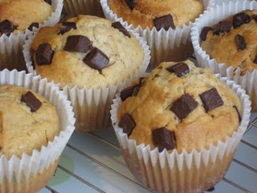
Weihnachtsmuffins

Slide 2
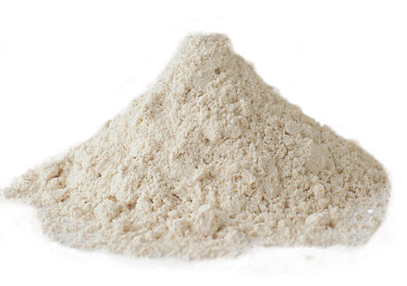
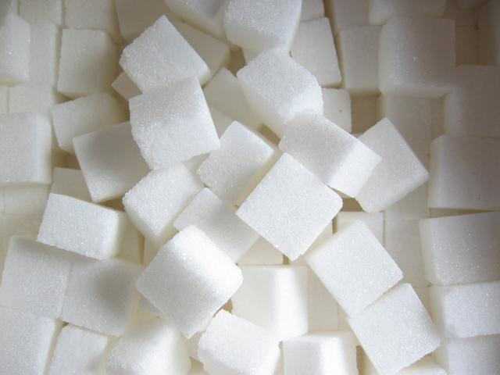
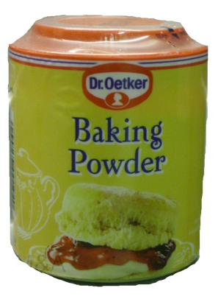
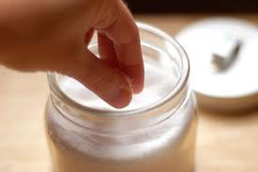
Zutaten:
250g Mehl
85g Zucker
1 Prise Salz
3 TL Backpulver

Slide 3
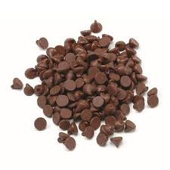
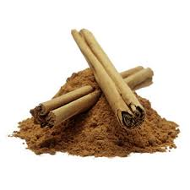
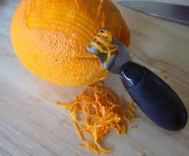
Zutaten:
3 TL Schokolinsen
2 TL Zimt
Orangenzeste

Slide 4
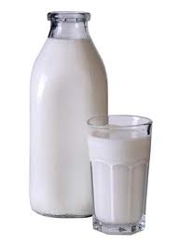
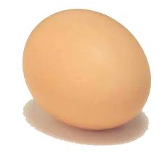
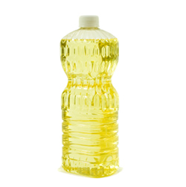
Zutaten:
1 Ei
240ml Milch
90ml Speiseöl

Slide 5
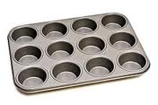
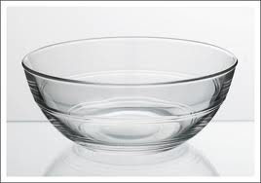
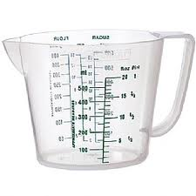
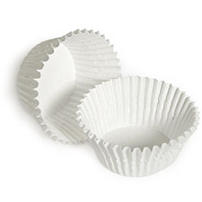
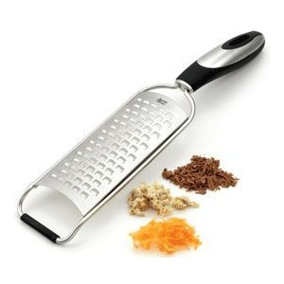

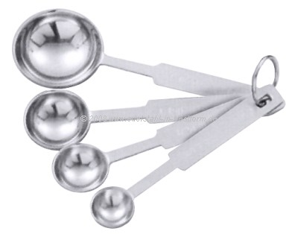
Du brauchst…
eine Schüssel
Backförmchen
einen Messbecher
Backförmchen aus Papier
eine Reibe
einen Quirl
Teelöffel u. Esslöffel

Slide 6



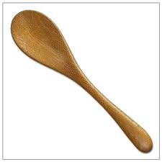

+
Die trockenen Zutaten (Zucker, Mehl, Backpulver, Salz, Zimt, Orangen Zest und Schokolinsen) in eine Schüssel geben und gut vermengen.

Slide 7
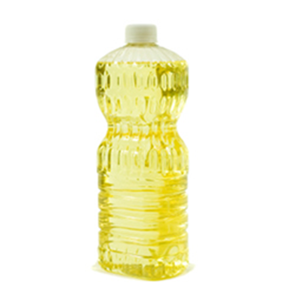



+
Die flüssigen Zutaten (Ei, Milch, Öl) in eine andere Schüssel geben und gut verquirlen.

Slide 8
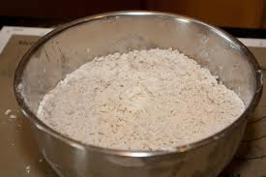
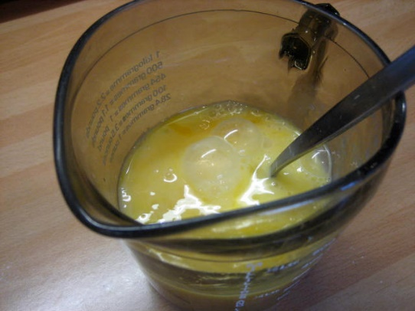

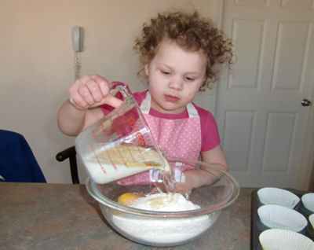
Das Mehlgemisch auf die flüssige Masse geben und gut verrühren.

Slide 9
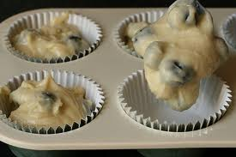

Slide 10
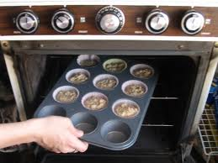
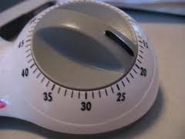
Die Muffins bei ca. 200°C etwa 20 Minuten backen.

Slide 11

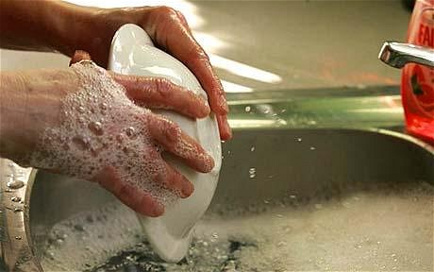
Jetzt abwaschen und abtrocknen!

Slide 12
+

Slide 13
+

